Slide 1
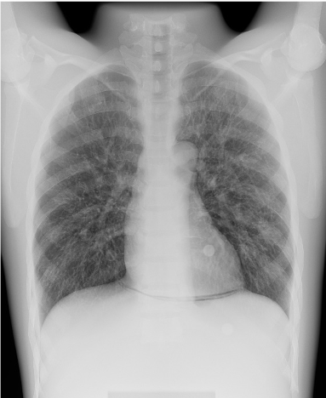
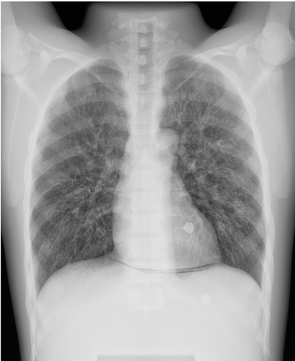
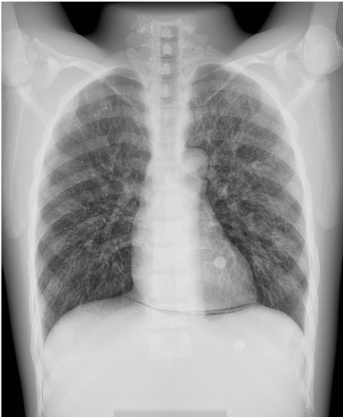
Aprimoramentos de contraste e melhorias no fluxo de trabalho fornecidos pelo software AutoGrid™
White Paper | GE Healthcare’s AutoGrid™ Software
Autores
Kathleen Mickevicius, Engenheira de Sistemas de Qualidade de Imagem Ping Xue, PhD, Engenheiro Principal de Qualidade de Imagem Germán Vera, Msc, Gerente de Engenharia de Qualidade de Imagem
Abstrair
O Software AutoGrid da GE Healthcare se concentra em fornecer imagens de raios-X adquiridas sem uma grade anti-dispersão equivalente qualidade de imagem (QI) em comparação com as adquiridas com a grade. A capacidade da AutoGrid de oferecer melhorias de contraste equivalentes às alcançadas com uma grade física proporciona a oportunidade de diminuição dos tempos de exame e retomadas, resultando em uma potencial diminuição da dose geral entregue ao paciente e um aumento no conforto do paciente e na produtividade do departamento.
IntroduçãoA radiação de dispersão é um obstáculo inerente aos exames de raios-X digitais portáteis e de topo de tabela. Dependendo do tamanho do paciente e da anatomia de interesse, uma grade anti-dispersão pode ser recomendada para aumentar os detalhes de contraste, reduzindo a quantidade de raios-X de dispersão que atingem o detector. O uso de uma grade anti-dispersão durante um exame portátil ou de mesa vem com práticas inconvenientes de fluxo de trabalho, bem como posicionamento e alinhamento restritos do paciente durante a aquisição. Além disso, um número considerável de imagens adquiridas em um ambiente clínico com uma grade não são adquiridas em uma fonte de distância de imagem (SID) equivalente à distância focal ideal da grade.1 Esses obstáculos comuns durante a aquisição podem causar não-uniformes e QI reduzido dentro da imagem que pode levar a retomadas e, posteriormente, maior dose total entregue ao paciente durante o exame.
Sem grade
Grade anti-dispersão (8:1)
AutoGrid (Médio)
Figura 1: Comparação fantasma do peito de imagens adquiridas sem grade, com grade anti-dispersão (proporção 8:1) e sem grade com processamento AutoGrid (Média resistência).
gehealthcare.com

Slide 2
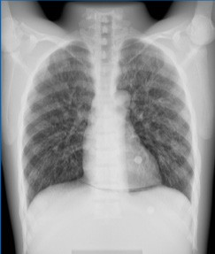
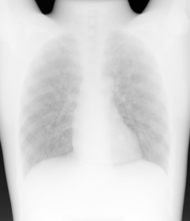
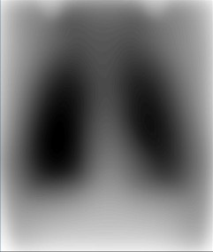
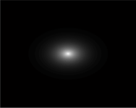
Como resultado, os locais clínicos podem decidir reduzir os riscos usando grades com proporções mais baixas ou eliminando seu uso completamente para esses exames. Ambas as "soluções" produzem imagens com quantidades substancialmente maiores de dispersão, induzindo contraste sub-ideal dentro da imagem e potencialmente mascarando sinais sutis de doença. O processamento dinamicamente adaptável da AutoGrid elimina esses riscos reduzindo a dispersão para fornecer QI que rivaliza com o de uma imagem adquirida com uma grade anti-dispersão física. Através do uso de fantasmas anatômicos de tamanhos variados e testes clínicos exaustivos, o AutoGrid foi projetado para reduzir a dispersão de baixa frequência adaptativamente a cada aquisição individual em múltiplos níveis de força que são configuráveis pelo usuário. The AutoGrid Algorithm
O AutoGrid da GE Healthcare é um algoritmo de redução de dispersão adaptável de baixa frequência que aumenta o contraste em uma imagem adquirida sem uma grade anti-dispersão ao nível de uma imagem adquirida com uma grade de até uma proporção de 12:1. O AutoGrid é por padrão aplicado às imagens adquiridas usando um protocolo de digital onde uma grade anti-dispersão é recomendada, mas não está fisicamente ligada ao detector. Isso permite que o AutoGrid seja aplicado sem esforço aos protocolos necessários simplesmente omitindo a rede do fluxo de trabalho. Com base nesse critério de recomendação de grade, o AutoGrid é aplicado a uma grande variedade de anatomias e visões em tamanhos de pacientes adultos que se beneficiam muito de uma redução na dispersão.
O AutoGrid suporta três níveis de resistências diferentes correspondentes a três proporções de grau comumente utilizados: 6:1, 8:1 e 12:1. Com três níveis diferentes, o AutoGrid oferece a capacidade de personalizar olhares para diferentes anatomias com preferência nos radiologistas. Uma força padrão pode ser selecionada para ser aplicada automaticamente na aquisição e a imagem pode ser rapidamente reprocessada com uma força diferente usando o recurso AutoGrid na barra de ferramentas rápidas. Utilizando uma configuração de inúmeros parâmetros, juntamente com uma convolução 2D FFT, o AutoGrid gera uma estimativa de dispersão de baixa frequência que é removida da imagem para aumentar os níveis de contraste. Os parâmetros de configuração da AutoGrid são específicos para anatomia de interesse, tamanho do paciente, visão adquirida (antero-posterior, postero-anterior, lateral, etc.) e força AutoGrid selecionada, garantindo o melhor QI possível para cada protocolo. Embora o arquivo de configuração esteja estruturado para se encaixar em um protocolo específico de exame, a estimativa de dispersão não é um processo de "cortador de cookies". A AutoGrid utiliza esses conjuntos de parâmetros de forma que os dados de imagem adquiridos conduzem seus efeitos levando em consideração a técnica de aquisição e as mudanças dinâmicas de espessura dentro da imagem. Ao usar a geração de kernel em tempo real, o mapa de dispersão produzido é único de caso em caso.
Geração kernel
Imagem AutoGrid
Imagem de entrada bruta
Estimativa de dispersão
Segmentação Anatômica
Helix™
KVp Compensação
Dimensionamento de espessura
Figure 2: Abridged model of the AutoGrid algorithm.

Slide 3
Para garantir um desempenho consistente com diferentes técnicas, o algoritmo inclui a compensação kVp. Esse recurso permite que o usuário seja capaz de adquirir a mesma anatomia, visualização e tamanho do paciente em inúmeras configurações técnicas sem comprometer o desempenho do AutoGrid para remover a dispersão. Através da medição do fator de melhoria de contraste (CIF), a Figura 3 demonstra a capacidade da AutoGrid de fornecer QI consistente em diferentes técnicas. O CIF é a razão do contraste produzido utilizando um método de redução de dispersão, como a grade, ou, neste caso, o AutoGrid, em comparação com o contraste medido em imagens adquiridas sem grade.2 O perfil de dispersão é fortemente dependente da espessura e composição (osso, tecido, etc.) da porção imaged da anatomia. Um subconjunto dos parâmetros AutoGrid foram projetados e otimizados para segmentar determinadas porções da imagem que correspondem a níveis específicos de espessura. Essas porções individuais da imagem são então tratadas exclusivamente na estimativa de dispersão. Ao criar um mapa de dispersão dinâmico, o AutoGrid adapta a remoção de dispersão e o aprimoramento do contraste em partes distintas da anatomia imagem, garantindo alto QI e transições suaves até mesmo para os casos mais complicados.
A Grade Anti-Dispersão Três aspectos fundamentais para o uso e o alinhamento adequado de uma grade anti-dispersão focada são: distância focal precisa, colocação perpendicular do plano de grade para o alinhamento central de raios-X e linha central do centro da grade ao eixo central de raios-X. As redes anti-dispersão focadas melhoram o QI, rejeitando seletivamente a radiação de dispersão através de tiras de chumbo que são paralelas no centro da grade e são cada vez mais inclinadas para dentro mais para os lados (Figura 4, a). O ângulo das tiras de chumbo determina a distância focal e o SID subsequente necessários dentro da configuração. Sem o alinhamento adequado, um subconjunto dos raios-X primários são absorvidos pelas tiras de chumbo da rede, causando perda adicional de radiação primária conhecida como corte de grade (Figura 4, b).
X-ray Tube
SID/FD
CIF
2.0
1.8
1.6
1.4
1.2
1.0
0.8
0.6
0.4
0.2
0.0
10 cm
15 cm
20 cm
Subject
Raio-X primário Raio-X de dispersão Concentradograde anti-dispersão
FlashPad HD Detector
(a)
Proper focal distance
Ponto focal do tubo de raios-X
Distância focal reduzida
60 80 100 120
60 80 100 120 60* 80 100 120
kVp
CIF =
^{CR}Grade ou AutoGrid CR₀
(1)
CR₀ = Sem contraste de imagem de grade
CutoR de grade
Figura 3: Fator de melhoria de contraste (CIF, eq (1)) calculado em múltiplas técnicas utilizando fantasmas de água de espessuras variadas (10, 15 e 20 cm) com ROIs de alumínio centralmente colocados. *Os dados em 60kVp com o fantasma de água de 20 cm não são clinicamente realistas e, portanto, não foram incluídos neste estudo.
Detetor Detetor
(b)
Figura 4: (a) Grade anti-dispersão focada e sua rejeição seletiva da radiação de dispersão produzida através de interações do feixe primário com o sujeito imagem. b Demonstração de distância focal imprecisa e absorção de raios-X primários pelas tiras de chumbo da grade resultando em corte da grade.

Slide 4
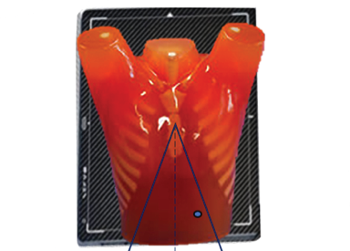
Melhorias no fluxo de trabalho do AutoGrid Obter o SID adequado dentro de um ambiente clínico especialmente durante exames de cabeceira nas salas de emergência e UTI limitadas pelo espaço pode ser muito difícil. Nos casos em que o paciente cobre toda a superfície do detector, pode ser quase impossível medir com precisão o SID usando a fita de medição tradicionalmente fornecida. O conforto do paciente também representa um desafio considerável na colocação adequada do detector. Dependendo da condição do paciente e do comportamento geral, a simples tarefa de colocar o detector atrás ou debaixo do paciente pode ser difícil. Alinhar o detector torna-se um processo ainda mais sensível quando uma grade é anexada. Agora, o tecnólogo não só precisa se preocupar com o detector capturando toda a região de interesse, mas também deve considerar o ângulo do raio-X para o plano de grade e o alinhamento central do raio-X à linha central da rede localizada atrás do paciente. A Figura 5 demonstra a importância do detector adequado + da grade para o alinhamento do tubo. A razão de contraste (CR, conforme definido nas medidas eq (2)) foi realizada utilizando-se um fantasma anatômico do tórax com um disco, 10 mm de diâmetro e 5 mm de espessura, localizado no abdômen. As imagens foram adquiridas de três maneiras diferentes: com uma grade anti-dispersão (proporção 8:1), sem grade anexada e sem grade anexada mais processamento AutoGrid com força de Medium. À medida que o ângulo entre o tubo e o detector se afasta do alinhamento de 0°, a razão de contraste medida diminui dentro do ROI abdominal nas imagens adquiridas com uma grade.
O enredo também demonstra que o ângulo tem um impacto insignificante na capacidade da AutoGrid de remover adequadamente a dispersão e fornecer melhorias consistentes no nível de contraste. Após cada exame que usa uma grade anti-dispersão, a rede é destacada para limpeza e armazenamento e carregamento de detectores. Essa fixação contínua e desapego das horas extras da rede naturalmente degrada a qualidade da rede e inevitavelmente precisará ser substituída. Ao utilizar o AutoGrid, os departamentos de radiologia podem preservar melhor a integridade de suas redes e evitar o ônus financeiro de substituí-las com a maior frequência. Como mencionado, o AutoGrid é automaticamente aplicado aos exames apropriados quando uma grade física não é anexada, economizando tempo durante cada exame. Foi realizado um estudo interno onde um tecnólogo realizou o mesmo exame 30 vezes utilizando um fantasma anatômico e alternando entre os exames de grade e AutoGrid. Os procedimentos para esses exames incluíram etapas típicas de aquisições clínicas de raios-X móveis, desde o início do exame do paciente até o fechamento do exame e o envio das imagens adquiridas ao PACS, sendo as únicas variações o ato de anexar uma grade física ou não. Ao remover a grade do processo (anexação, alinhamento, limpeza, etc.) e utilizar o AutoGrid, os tempos do exame foram reduzidos em média em 35,4 segundos (~24%). A AutoGrid devolve tempo valioso para hospitais e clínicas que de outra forma seriam perdidos com os métodos tradicionais de exame gridded, aumentando a produtividade do departamento e diminuindo os tempos de espera e procedimento dos pacientes.
0.2
0.18
No Grid
0.16
0.14
0.12
w/ Grid
AutoGrid
CR
0.1
0.08
0.06
0.04
0.02
0
-15
-10
-5
0
Ângulo
5
10
15
I – I_{b}
I_{b}
0
CR =
(2)
-15
Tubo de raio-X
+15
*b = fundo
Figura 5: Resultados de contraste medidos a partir de imagens usando um fantasma torácico com um disco Al localizado no abdômen, adquirido em múltiplos ângulos a partir do feixe de raio-X central, variando de -15° a 15° em incrementos de 5°. Equação da razão de contraste (eq (2)) definida para medir o contraste de um objeto em relação ao fundo adjacente. Eu, intensidade média do sinal no disco. Ib, intensidade média de sinal de fundo.

Slide 5
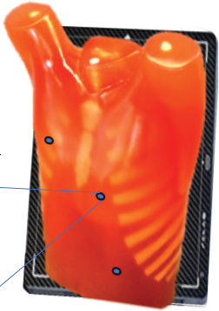
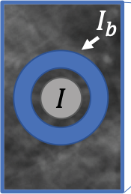
Aprimoramentos de contraste autogrid Para validar o aprimoramento de contraste equivalente entre a grade e o AutoGrid, foram adquiridas imagens de um fantasma torácico com e sem grade e os níveis de contraste resultantes foram comparados. O fantasma torácico usado foi o lungman (N1) phantom (Kyoto Kagagu Co. LTD, Kyoto, Japão) que tem placas torácicas anteriores e posteriores suplementares para simular diferentes tamanhos de pacientes. O fantasma é anatomicamente realista com espessuras variadas, composições e estruturas anatômicas. Discos de alumínio de espessuras variadas (2-5 mm, 10 mm de diâmetro) foram colocados dentro do fantasma para levantamento adequado do contraste dentro de três regiões de um exame clínico do tórax (pulmão, coração e abdômen). O fantasma e o detector foram colocados em um aparelho personalizado que permitia facilmente a fixação e desapego de uma grade sem deslocar o fantasma ou o detector, garantindo que as imagens adquiridas estivessem na mesma orientação e alinhamento de ângulo para comparações precisas de contraste. O desempenho da grade (na distância focal especificada, Figura 6) e AutoGrid foram medidos pela melhoria no contraste quando comparado com imagens adquiridas sem grade e sem mais processamento de redução de dispersão. Se adquirida com uma grade, a imagem bruta passou pelo processamento de redução da linha de grade para remover as linhas de grade presentes na imagem. Se a imagem foi adquirida sem uma grade, uma cópia da imagem bruta foi preservada (sem comparação de grade) e, em seguida, a imagem bruta foi processada com o Meio de Força AutoGrid em tamanhos variados do paciente. A comparação de contraste é realizada nas imagens brutas que só passaram por correções de detector para comparar de forma justa os aprimoramentos produzidos apenas usando uma grade ou AutoGrid. Foram calculados o CR e o CIF subsequente, e sua equivalência analisada (Figura 7).
Como explicado anteriormente, CIF é a razão de contraste produzida através do uso de uma grade anti-dispersão ou processamento AutoGrid em comparação com o contraste obtido sem grade. Quanto maior o CIF, maiores as melhorias em contraste que o método de redução de dispersão proporciona.3, 4 Como pode ser visto na Figura 7, em tamanhos de pacientes e regiões anatômicas, o CIF produzido pela AutoGrid rivaliza com o da grade anti-dispersão. O gráfico é específico para dados de uma grade com uma proporção de 8:1 e a força autogrid correspondente do Medium. Esta comparação foi repetida com todos os pontos fortes do AutoGrid, e foi confirmado que o AutoGrid é capaz de reproduzir o aprimoramento de contraste obtido ao usar uma grade física.
CIF
2.7
AutoGrid
2.4
Grid
Abdomen
Abdomen
2.1
Abdomen
Coração
Coração
Coração
1.8
1.5
Pulmão
Pulmão
Pulmão
1.2
Lungman
Lungman+2FP
Lungman+1FP
Phantom Size
Figura 7: Os resultados do CIF medidos em três regiões anatômicas distintas dentro do exame tórax clássico (pulmão, coração e abdômen) entre vários tamanhos simulados de pacientes (Lungman, Lungman com placa torácica anterior anexada (Lungman+1FP) e Lungman com placas torácicas anteriores e posteriores anexadas (Lungman+2FP)). O desvio máximo é 8,94% mais aprimoramento de contraste na medição do AutoGrid quando comparado com a rede.
Benefícios Clínicos do AutoGrid Esta configuração AutoGrid foi implementada em cinco sistemas em dois hospitais diferentes, durante a avaliação do produto por aproximadamente cinco meses. Durante esse tempo, os clientes deveriam integrar os sistemas totalmente em sua rotina diária e usar o recurso AutoGrid quando aplicável. Foram realizadas revisões com cinco radiologistas, cada um especializado em várias porções da anatomia. Foi determinado através dessas revisões que a configuração AutoGrid foi apropriada, fornecendo a faixa desejada de aprimoramento de contraste para melhorar seu diagnóstico certainty para os casos revisados.
X-ray Tube
SID = 130 cm
FlashPad HD Detector com ou sem grade anti-dispersão
Figura 6: Configuração experimental de alto nível com o fantasma Lungman utilizado nas comparações de contraste entre imagens adquiridas com grades anti-dispersão e imagens adquiridas sem a grade e processadas com AutoGrid. A intensidade média do sinal foi calculada para cada ROI composto por dois círculos concêntricos, sendo o primeiro (I) o disco de alumínio e o segundo (Ib) composto por dados de fundo adjacentes.

Slide 6
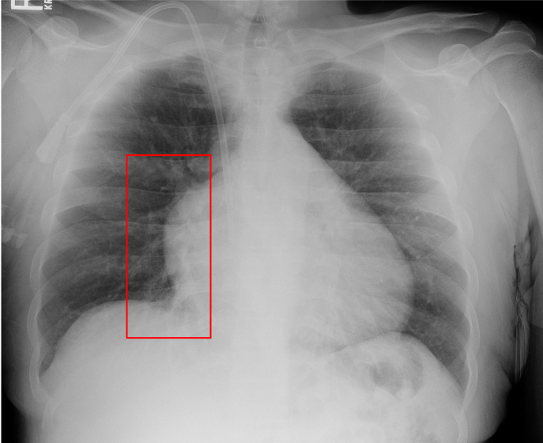
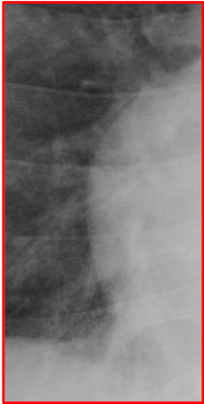
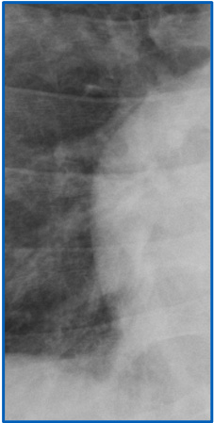
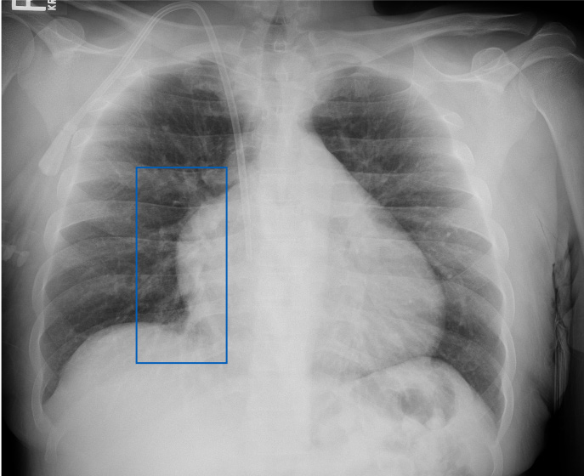
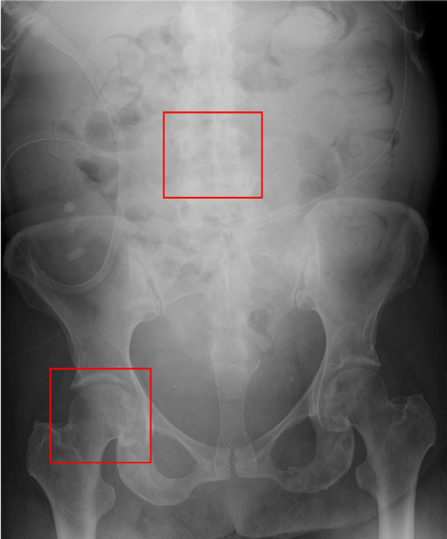
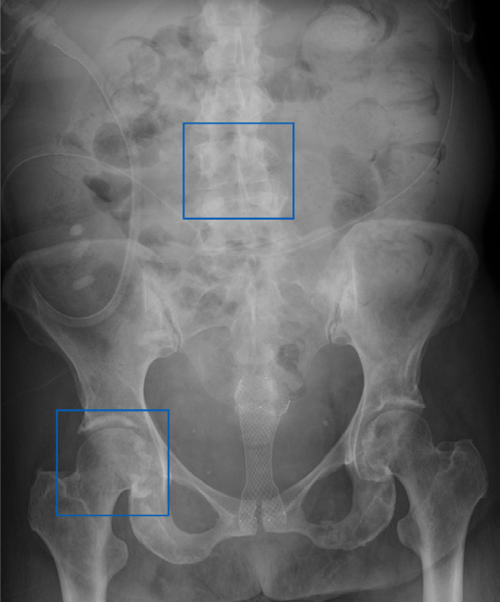
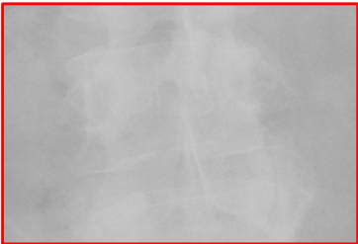
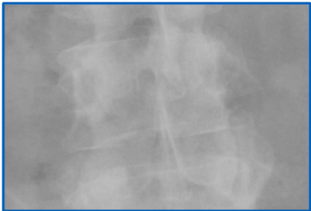
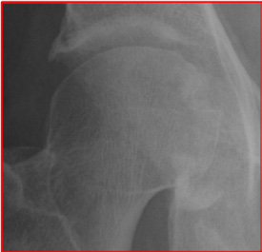
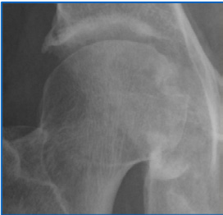
(a) (b)
Figura 8: Comparação entre (a) imagem adquirida sem uma grade anti-dispersão e (b) imagem processada AutoGrid.
(a) (b)
Conclusão
A redução de dispersão dinamicamente adaptativa da AutoGrid proporciona uma melhoria de contraste equivalente quando as imagens adquiridas com uma categoria anti-dispersão, eliminando os riscos de desempenho associados ao uso de uma nota. Ao limitar erros e retomadas, o AutoGrid pode oferecer a oportunidade de reduzir a dose total entregue aos pacientes durante esses exames. Utilizar o AutoGrid no lugar de uma nota física não tem apenas o potencial de reduzir os tempos de exame em média em 24%, mas também ajuda a aliviar a carga financeira de ter que substituir as notas com a frequência maior devido aos danos que podem ocorrer devido desgaste ao normal. Através de testes de banco fantasma e experiência clínica, foi validado que o AutoGrid fornece QI equivalente para inúmeras anatomias, visualizações e tamanhos de pacientes em diferentes técnicas e fornece a gama de aprimoramentos de contraste que os radiologistas estão procurando.
Figura 9: Comparação entre (a) imagem adquirida sem uma nota anti-dispersão e (b) imagem processada AutoGrid.
Referências
Jensen L., Meyer C. (2015) Reducing errors in portable chest radiography.
Applied Radiology. 44.4:7-15.
Bushberg, J.T., Seibert, J.A., et al. (2002). The essential physics of medical imaging. Lippincott Williams & Wilkins. 170.
Porubszky T. (2012) Anti-scatter grids, applied in diagnostic radiology.
European Medical Physics and Engineering Conference. 198-204.
Barnes G. T. (1991) Contrast and scatter in X-ray imaging. RadioGraphics. 11(2): 307-323.
© 2020 General Electric Company – All rights reserved.
GE Healthcare reserves the right to make changes in specifications and features shown herein, or discontinue the product described at any time without notice or obligation. Contact your GE Healthcare representative for the most current information.
GE and the GE Monogram, AutoGrid and Helix are trademarks of General Electric Company. GE Healthcare, a division of General Electric Company. GE Medical Systems, Inc., doing business as GE Healthcare.
March 2020 JB77154XX

